Slide 1
aspectos éticos y sociales de la IA.

Slide 2
Aspectos éticos y sociales importantes relacionados con la IA:
Sesgos y discriminación: Los algoritmos de IA pueden verse afectados por sesgos inherentes a los datos utilizados para su entrenamiento. Esto puede resultar en decisiones discriminatorias o injustas en áreas como la contratación de personal, la selección de candidatos y la justicia penal. Es fundamental mitigar y abordar estos sesgos para garantizar una IA equitativa y no discriminatoria.
Transparencia y explicabilidad: En muchos casos, los algoritmos de IA son complejos y difíciles de entender para los seres humanos. Esto plantea la necesidad de desarrollar métodos y técnicas para que los sistemas de IA sean transparentes y explicables, especialmente en aplicaciones críticas como la atención médica y la toma de decisiones legales.
Desplazamiento laboral y cambios socioeconómicos: La adopción de la IA puede llevar a cambios significativos en el mercado laboral, ya que algunos trabajos pueden ser automatizados. Esto plantea desafíos sociales, como el desplazamiento laboral y la necesidad de reentrenar y reubicar a los trabajadores afectados. Es importante considerar políticas de adaptación y reeducación para mitigar los impactos negativos y promover la creación de nuevos empleos relacionados con la IA.
Responsabilidad y rendición de cuentas: A medida que la IA se vuelve más autónoma y toma decisiones por sí misma, surge la cuestión de la responsabilidad y la rendición de cuentas. ¿Quién es responsable si algo sale mal debido a las decisiones de un sistema de IA? ¿Cómo se pueden asignar responsabilidades y establecer mecanismos de rendición de cuentas claros?
Impacto en la desigualdad: Existe la preocupación de que la IA pueda ampliar la brecha entre aquellos que tienen acceso y conocimientos para aprovecharla y aquellos que no. Esto podría generar una mayor desigualdad social y económica. Es necesario promover políticas inclusivas y garantizar que los beneficios de la IA se distribuyan de manera justa.
Privacidad y protección de datos: La IA a menudo requiere grandes cantidades de datos para su entrenamiento y funcionamiento. Esto plantea preocupaciones sobre la privacidad y la protección de datos personales. Es necesario establecer políticas y regulaciones claras para garantizar que los datos sean recopilados y utilizados de manera ética y que se proteja la privacidad de las personas.

Slide 3
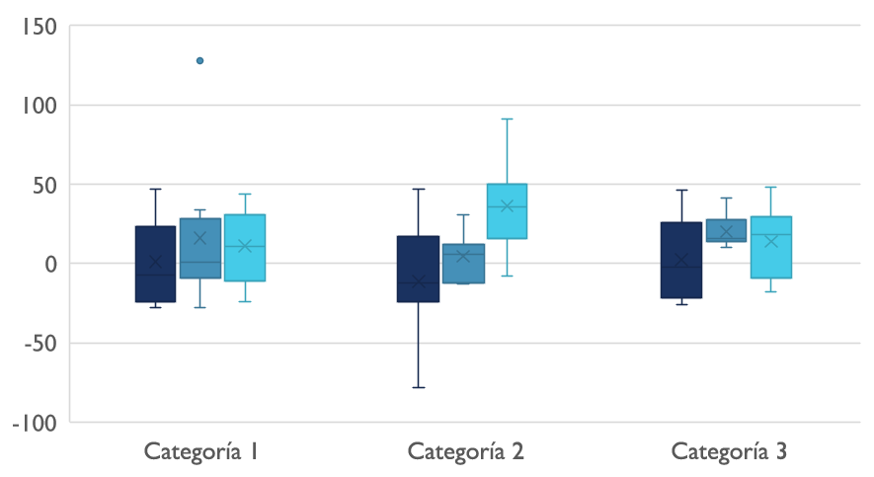
Panorama competitivo

Slide 4
Comunicaciones digitales
Nube
Local
Híbrido

Slide 5
Gracias
alguien@ejemplo.com

